Slide 1


Slide 2
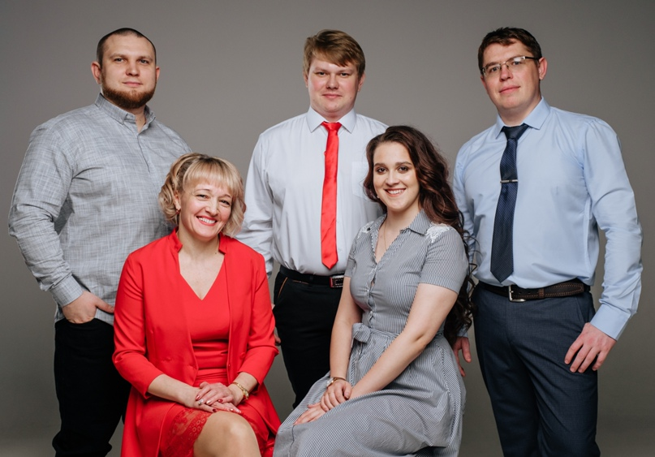

Общероссийская общественная организация «Российский Красный Крест» -
старейшая благотворительная организация, действующая с 1867 г.
Мы – Мордовское республиканское отделение РКК!

Slide 3
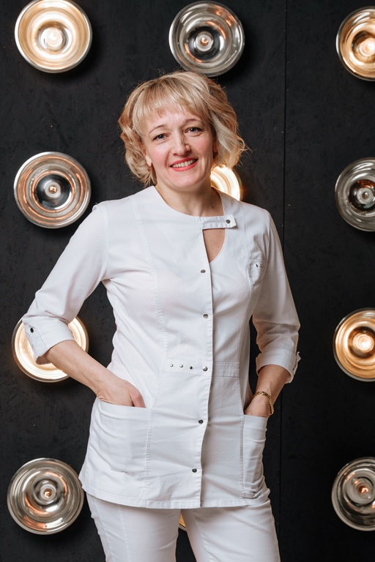
Председатель
Каптилкина Наталья Алексеевна
Подробнее о деятельности:
* Председатель Мордовского республиканского отделения Общероссийской общественной организации «Российский Красный крест»;
* Главный фельдшер ГБУЗ Республики Мордовия «Станция Скорой медицинской помощи».

Slide 4
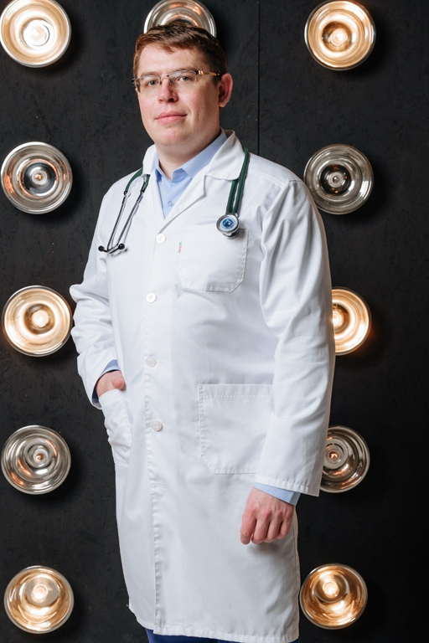
Заместитель Председателя, инструктор
Антонов Николай Викторович
Подробнее о деятельности:
* Заместитель Председателя Мордовского республиканского отделения Общероссийской общественной организации «Российский Красный крест», инструктор Красного Креста;
* Инструктор по первой помощи Российского Красного креста.
* Врач-ординатор по специальности «Неврология» кафедры нервных болезней и психиатрии ФБГОУ ВО «НИ МГУ им. Н. П. Огарева» Медицинский институт.

Slide 5
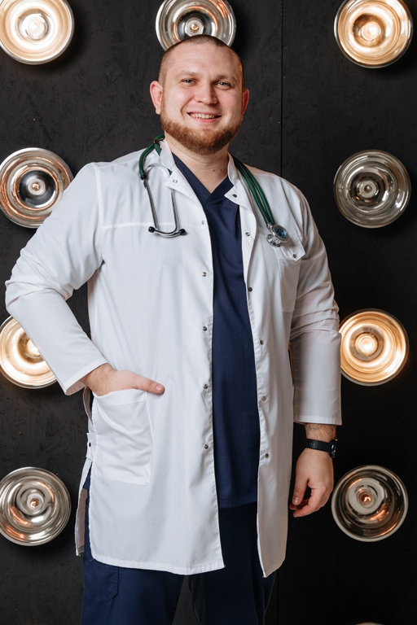
Региональный координатор, инструктор
Кирюхин Вадим Олегович
Подробнее о деятельности:
* Региональный координатор по направлению «Обучение навыкам оказания первой помощи» Мордовского республиканского отделения Общероссийской общественной организации «Российский Красный крест»;
* Инструктор по первой помощи Российского Красного Креста;
* Врач-педиатр;
* Врач-ординатор по специальности «Скорая и неотложная помощь» кафедры пропедевтики внутренних болезней ФБГОУ ВО «НИ МГУ им. Н.П. Огарева» Медицинский институт.

Slide 6
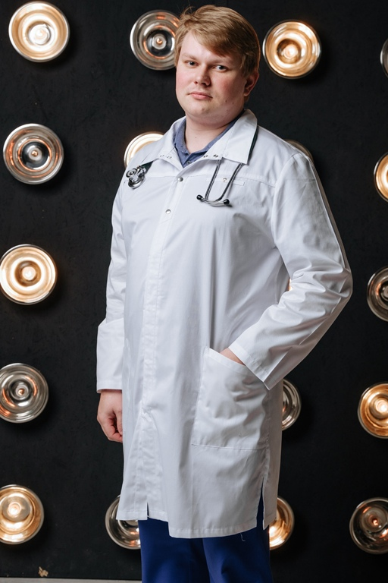
Региональный координатор
Храмов Алексей Алексеевич
Подробнее о деятельности:
* Региональный координатор по направлению «Популяризация добровольного безвозмездного донорства крови и костного мозга»;
* Врач-ординатор по специальности «Акушерство и гинекология» кафедры акушерства и гинекологии ФБГОУ ВО «НИ МГУ им. Н. П. Огарева» Медицинский институт.

Slide 7
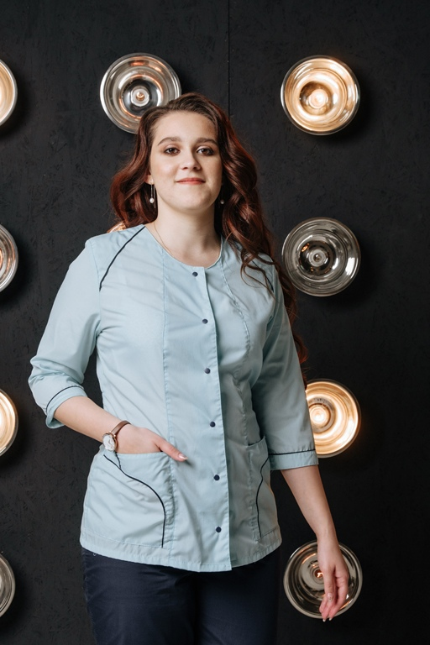
Региональный координатор
Гройсман Полина Сергеевна
Подробнее о деятельности:
* Региональный координатор по направлению «Реализация программ социальной помощи нуждающемуся населению Мордовского республиканского отделения Общероссийской общественной организации «Российский Красный крест»;
* Студентка 5 курса ФБГОУ ВО «НИ МГУ им. Н.П. Огарева» Медицинский институт.

Slide 8
Нас мало, но мы в тельняшках!
Приглашаем Вас в нашу команду!
https://vk.com/redcross_rm
https://dobro.ru/organizations/10020156/info
+7 917 003 64 06

